Slide 1


URBAN DRIP
Nombre : Eduardo Novoa Barres
Capstone 004D
Profesor(es):JUAN PABLO MELLADO
RICARDO ALFONSO PINO

Slide 2
Objetivo General
Desarrollar una plataforma web eficiente para la venta de ropa exclusiva, que permita a los usuarios navegar y adquirir productos de manera intuitiva y segura, mientras proporciona a los administradores herramientas efectivas para gestionar el inventario y las operaciones del negocio.

Slide 3
Funcionalidades
Catálogo de Productos
Carrito de Compra
Gestión de Stock
Proceso de Compra
Seguimiento de Pedidos
Perfil de Usuario

Slide 4
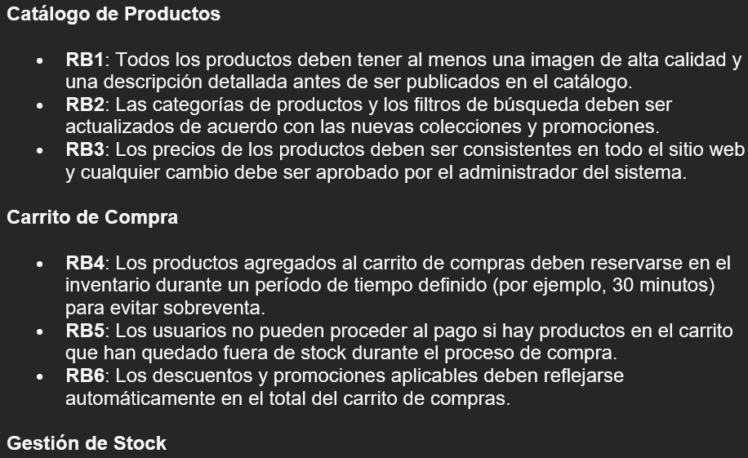
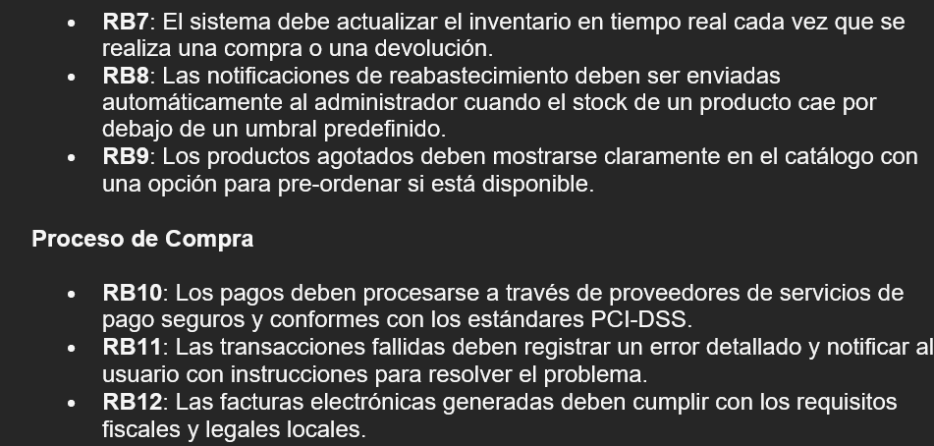
Requerimientos Funcionales

Slide 5
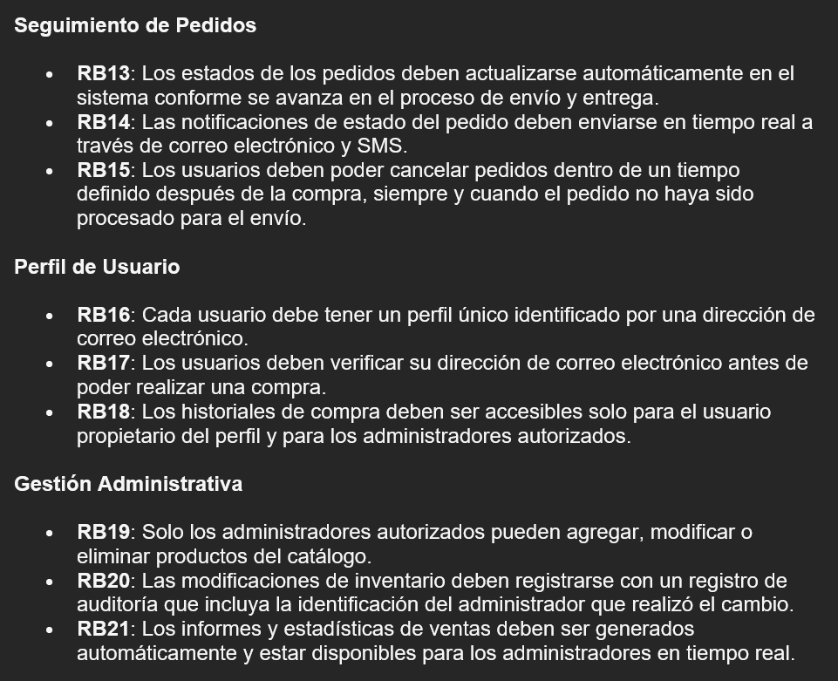

Slide 6
Reglas de Negocio
Los productos con stock 0 pueden ser pre-ordenados.
Si el stock es igual o menor a 5, se muestra una notificación de "stock bajo".
El stock se actualiza automáticamente cuando se agregan o eliminan productos del carrito.
Se pueden realizar pre-ordenes para productos agotados y se notifica a los usuarios cuando hay stock disponible.
Solo los usuarios registrados pueden realizar compras y pre-ordenes.
El proceso de pago requiere la validación de todos los campos obligatorios.
Se genera una factura al finalizar una compra.
Se filtra el catálogo de productos por talla y color.

Slide 7
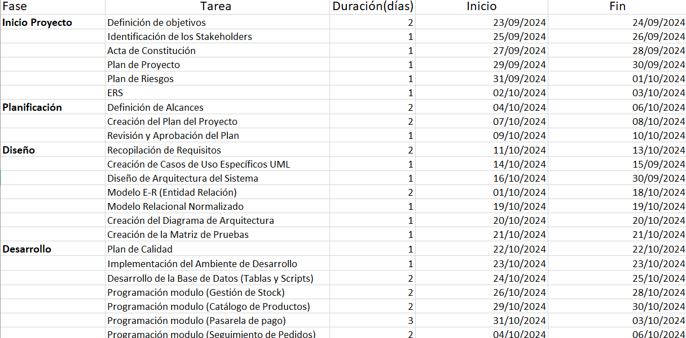
Carta Gantt

Slide 8
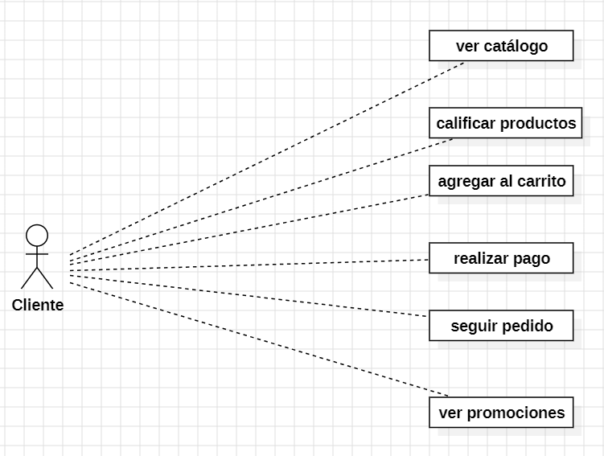
Casos de usos

Slide 9
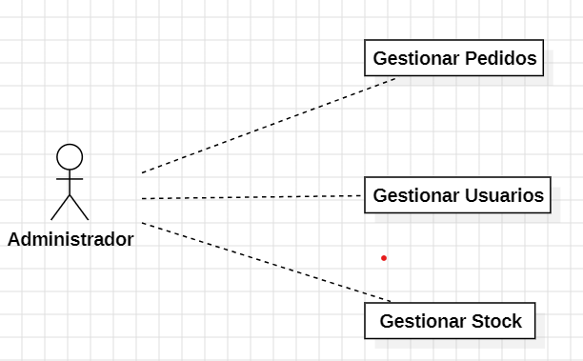

Slide 10
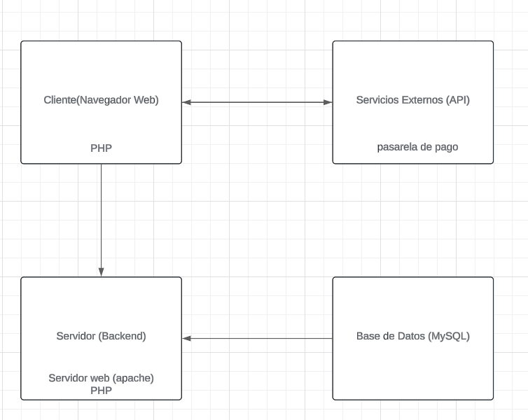
Diagrama de arquitectura

Slide 11
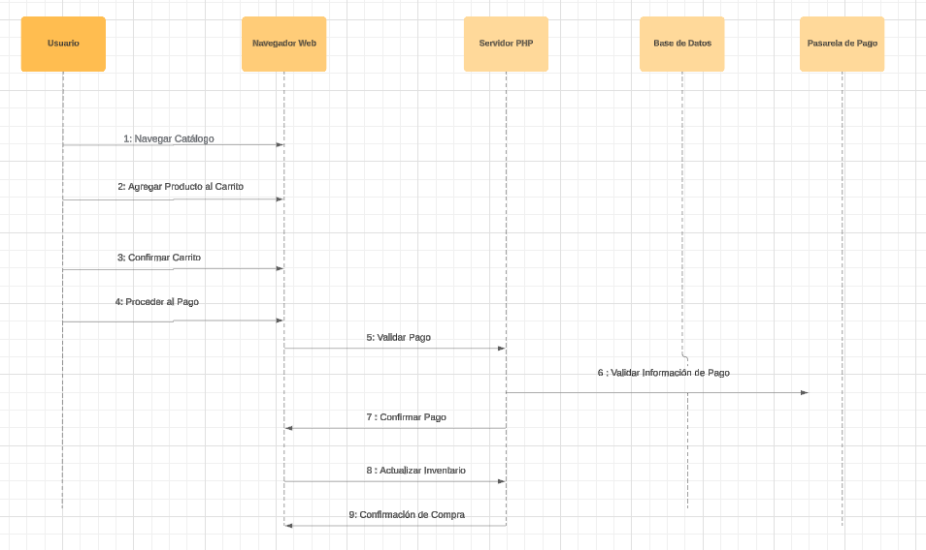
Diagrama de secuencia

Slide 12
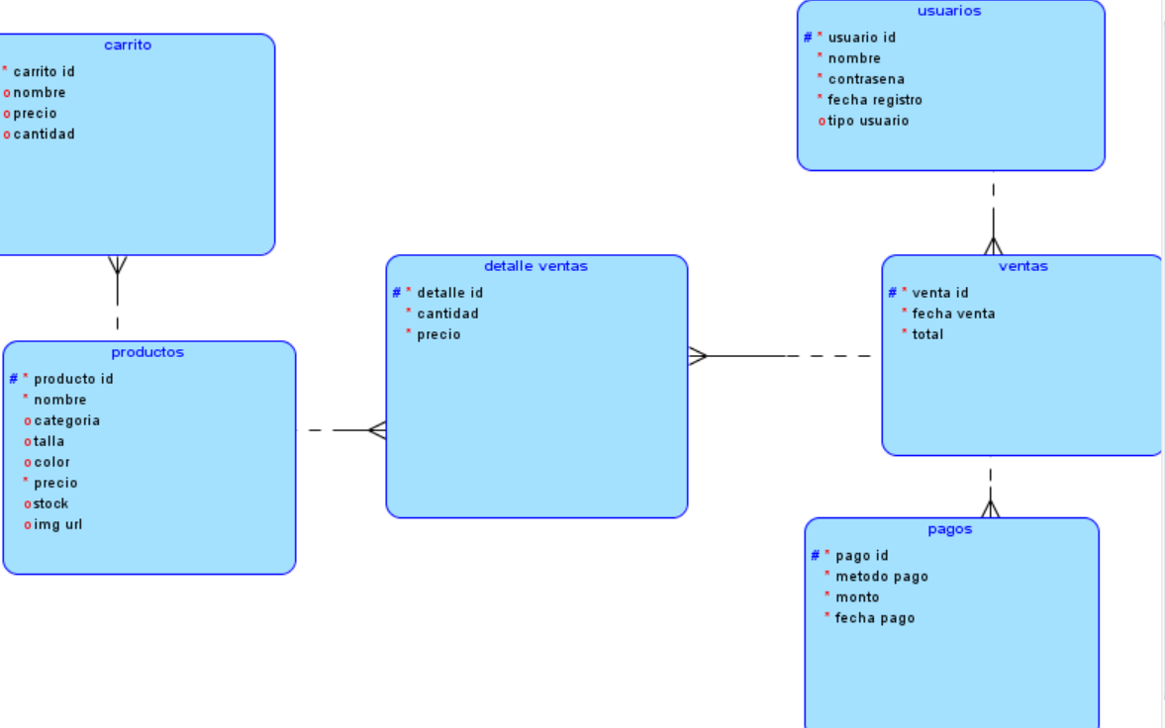
Modelo de datos

Slide 13
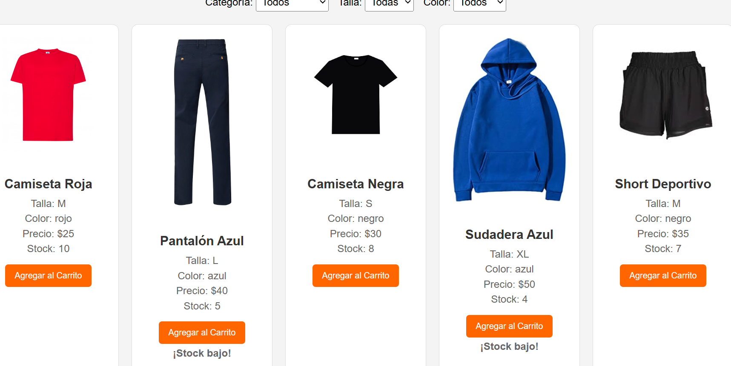
Evidencias aplicación

Slide 14
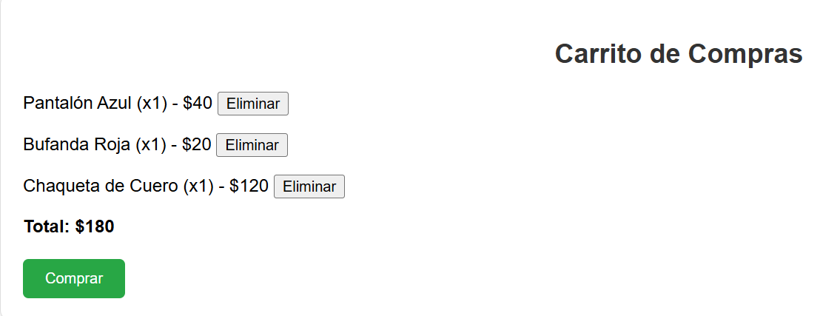

Slide 15
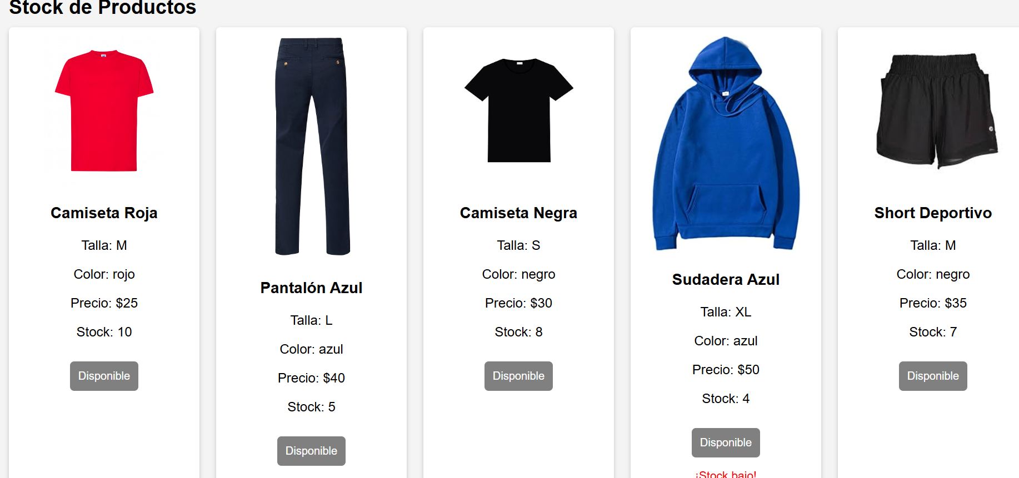

Slide 16
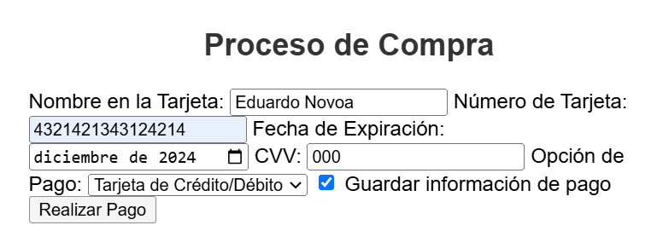
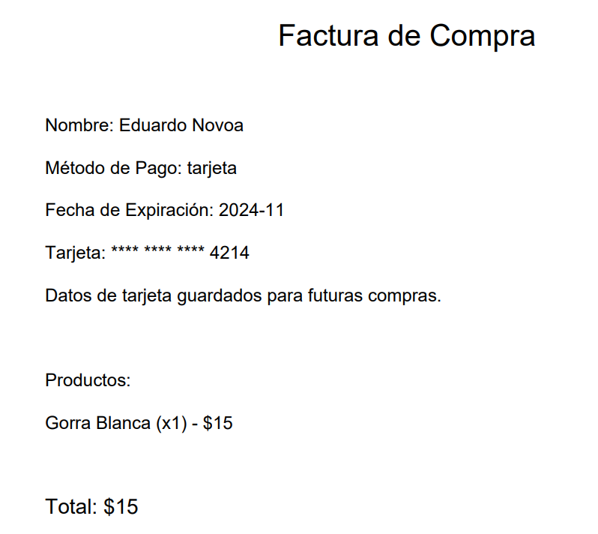

Slide 17
Preguntas y Comentarios

